Slide 1
화면 설계(UI 명세서)
Blossom

Slide 2
변경 이력
일자 | 버전 | 변경 내역 | 작성자
2017 – 05 – 24 | Ver 1.0.0. | System map/process 추가 | 김태정
2017 – 05 – 24 | Ver 1.1.0. | 회원가입 추가 | 김태정
2017 – 05 – 25 | Ver 1.1.1. | 로그인/비밀번호 찾기 추가 | 김태정
2017 – 05 – 25 | Ver 1.1.2. | 로그인/비밀번호 찾기 수정 | 김태정
2017 – 05 – 26 | Ver 1.1.3. | 수강 과목 등록 추가 | 신준섭
2017 – 05 – 26 | Ver 1.1.4. | To do list 작성 추가 | 신준섭
2017 – 05 – 26 | Ver 1.1.5. | To do list 표시, 나의과목확인 추가 | 박다빈
2017 – 05 – 26 | Ver 1.2.0. | 오류 수정 | 김태정
2017 – 05 – 26 | Ver 1.3.0. | UI Design 제출 | 김태정
2017 – 06 – 03 | Ver 2.0.0. | 숨기기 기능 추가 | 신준섭

Slide 3
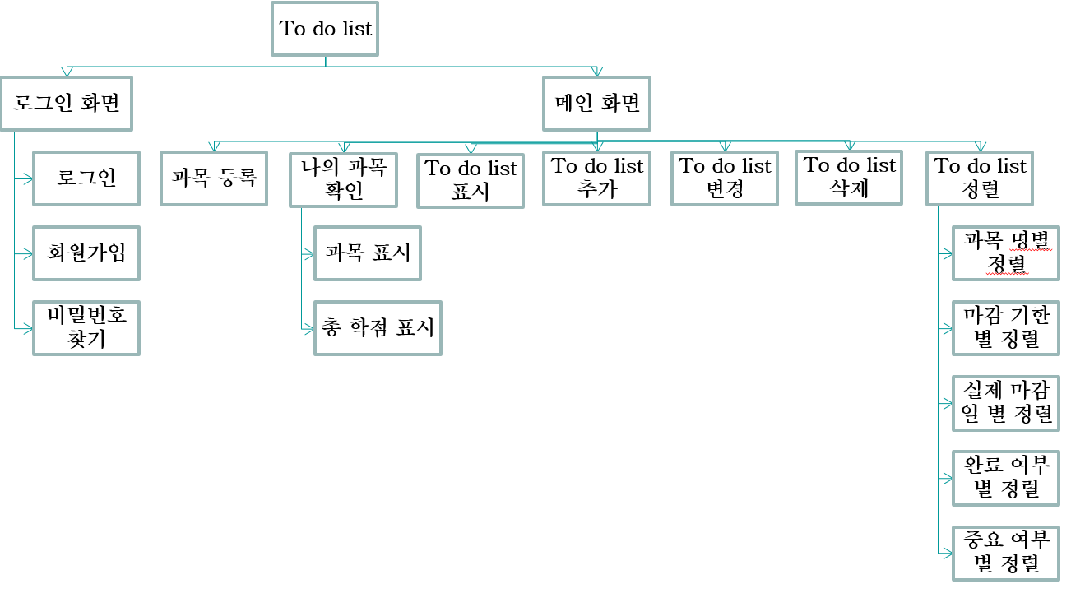
System Map
Blossom

Slide 4
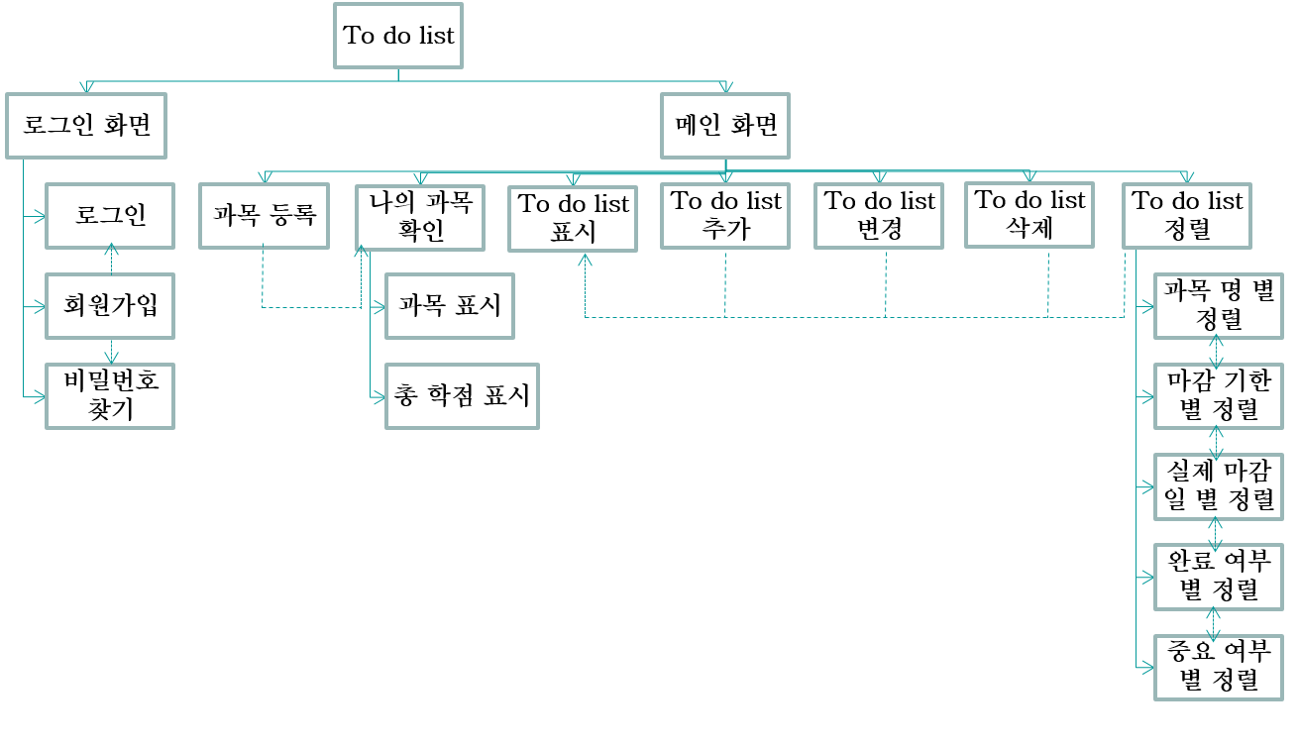
System Process 정의

Slide 5
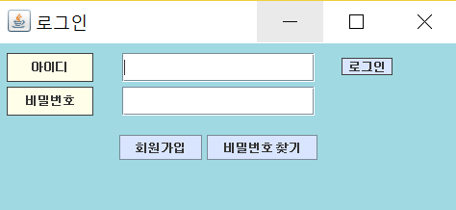
프로젝트 명 | To do list | 문서 명 | UI Design 설계서
화면 명 | 로그인 | 화면 ID | SC001 | 버전 | 2017-06-03
관련 Use Case ID | UC002
사용자의 회원 가입을 처리하는 화면이다.
화면 순서
회원가입 버튼을 누르면 회원가입 화면으로 넘어간다.
비밀번호 찾기를 누르면 비밀번호 찾기 화면으로 넘어간다.
로그인을 누른 후 정보가 일치하면 To do list 표시 화면으로 넘어간다
로그인을 누른 후 정보가 일치하지 않으면 정보가 일치x 화면으로
넘어간다.
x버튼을 누르는 경우 프로그램을 종료한다.
UI 요구사항
배경색은 RGB(160,217,226) 으로 한다.
목록색은 RGB(255,255,233) 으로 한다.
각 항목명은 직관적으로 한다.
회원가입은 버튼으로 한다.
비밀번호 찾기는 버튼으로 한다.
로그인은 버튼으로 한다.
.

Slide 6
프로젝트 명 | To do list | 문서 명 | UI Design 설계서
화면 명 | 로그인 | 화면 ID | SC001 | 버전 | 2017-06-03
관련 Use Case ID | UC002
화면 입/출력 정보일람
번호 | I/O | I/O 명 | 항목 속성
1 | I | 아이디 입력 | JTextField
2 | I | 비밀번호 입력 | JTextField
3 | I | 로그인 버튼 | Push button
4 | I | 회원가입 버튼 | Push button
5 | I | 비밀번호 찾기 버튼 | Push button
1
3
2
4
5

Slide 7
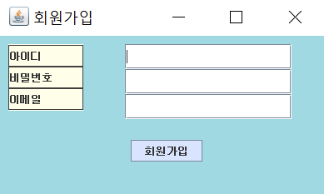
프로젝트 명 | To do list | 문서 명 | UI Design 설계서
화면 명 | 회원가입 | 화면 ID | SC002 | 버전 | 2017-06-03
관련 Use Case ID | UC001
사용자의 회원 가입을 처리하는 화면이다.
화면 순서
회원가입 버튼을 누르면 To do list표시 화면으로 넘어간다.
x버튼을 누르는 경우 프로그램을 종료한다.
UI 요구사항
배경색은 RGB(160,217,226) 으로 한다.
목록색은 RGB(255,255,233) 으로 한다.
각 항목명은 직관적으로 한다.
회원가입은 버튼으로 한다.
.

Slide 8
프로젝트 명 | To do list | 문서 명 | UI Design 설계서
화면 명 | 회원가입 | 화면 ID | SC002 | 버전 | 2017-06-03
관련 Use Case ID | UC001
화면 입/출력 정보일람
번호 | I/O | I/O 명 | 항목 속성
1 | I | 아이디 입력 | JTextField
2 | I | 비밀번호 입력 | JTextField
3 | I | 이메일 입력 | JTextField
4 | I | 회원가입 버튼 | Push button
1
2
3
4

Slide 9
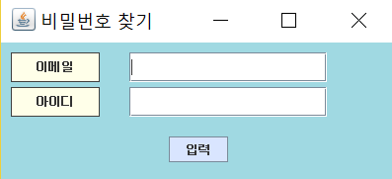
프로젝트 명 | To do list | 문서 명 | UI Design 설계서
화면 명 | 비밀번호 찾기 | 화면 ID | SC003 | 버전 | 2017-06-03
관련 Use Case ID | UC003
사용자의 회원 가입을 처리하는 화면이다.
화면 순서
입력 버튼을 누르고, 입력한 정보가 있는 경우, 비밀번호확인
페이지로 넘어가 비밀번호를 알려준다.
x버튼을 누르는 경우 프로그램을 종료한다.
UI 요구사항
배경색은 RGB(160,217,226) 으로 한다.
목록색은 RGB(255,255,233) 으로 한다.
각 항목명은 직관적으로 한다.
입력은 버튼으로 한다.
.

Slide 10
프로젝트 명 | To do list | 문서 명 | UI Design 설계서
화면 명 | 회원가입 | 화면 ID | SC003 | 버전 | 2017-06-03
관련 Use Case ID | UC003
화면 입/출력 정보일람
번호 | I/O | I/O 명 | 항목 속성
1 | I | 이메일 입력 | JTextField
2 | I | 아이디 입력 | JTextField
3 | I | 입력 버튼 | Push button
1
2
3

Slide 11
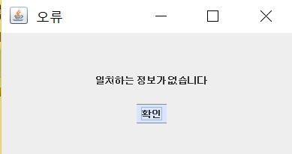
프로젝트 명 | To do list | 문서 명 | UI Design 설계서
화면 명 | 오류 | 화면 ID | SC004 | 버전 | 2017-06-03
관련 Use Case ID | UC003
사용자의 회원 가입을 처리하는 화면이다.
화면 순서
x버튼을 누르는 경우 프로그램을 종료한다.
확인 버튼을 누르는 경우 화면을 종료합니다.
UI 요구사항
입력은 버튼으로 한다.
.

Slide 12
프로젝트 명 | To do list | 문서 명 | UI Design 설계서
화면 명 | 오류 | 화면 ID | SC004 | 버전 | 2017-06-03
관련 Use Case ID | UC003
화면 입/출력 정보일람
번호 | I/O | I/O 명 | 항목 속성
1 | I | 확인 버튼 | Push Button
1

Slide 13
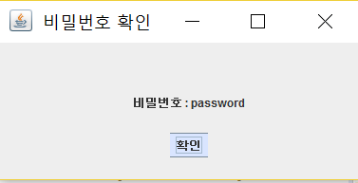
프로젝트 명 | To do list | 문서 명 | UI Design 설계서
화면 명 | 비밀번호 확인 | 화면 ID | SC005 | 버전 | 2017-06-03
관련 Use Case ID | UC003
사용자의 회원 가입을 처리하는 화면이다.
화면 순서
x버튼을 누르는 경우 프로그램을 종료한다.
확인버튼을 누르는 경우 로그인 화면으로 돌아갑니다.
UI 요구사항
입력은 버튼으로 한다.

Slide 14
프로젝트 명 | To do list | 문서 명 | UI Design 설계서
화면 명 | 비밀번호 확인 | 화면 ID | SC005 | 버전 | 2017-06-03
관련 Use Case ID | UC003
화면 입/출력 정보일람
번호 | I/O | I/O 명 | 항목 속성
1 | I | 확인 버튼 | Push Button
1

Slide 15
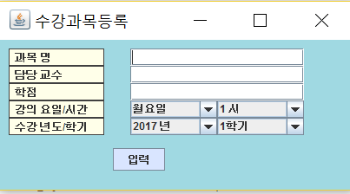
프로젝트 명 | To do list | 문서 명 | UI Design 설계서
화면 명 | 수강과목 등록 | 화면 ID | SC006 | 버전 | 2017-06-03
관련 Use Case ID | UC0014
사용자가 수강과목을 검색해 등록하는 화면이다.
화면 순서
과목명이나 담당교수 등 원하는 항목을 선택하고
입력을 누르는 경우 해당하는 강의가 검색된다.
해당하는 강의가 없을 경우 강의가 없다는 창을 띄운 후
다시 수강과목등록 페이지로 넘어온다.
x버튼을 누르는 경우 프로그램을 종료한다.
UI 요구사항
배경색은 RGB(160,217,226) 으로 한다.
목록색은 RGB(035,255,233) 으로 한다.
과목명으로 검색할 수 있게 한다.
담당 교수로 검색할 수 있게 한다.
학점으로 검색할 수 있게 한다.
강의 요일/시간 은 정해진 항목 중에 검색할 수 있게 한다.
수강 년도/학기 은 정해진 항목 중에 검색할 수 있게 한다.
입력은 버튼으로 한다.

Slide 16
프로젝트 명 | To do list | 문서 명 | UI Design 설계서
화면 명 | 수강과목 등록 | 화면 ID | SC006 | 버전 | 2017-06-03
관련 Use Case ID | UC0014
화면 입/출력 정보일람
번호 | I/O | I/O 명 | 항목 속성
1 | I | 과목 명 입력 | JTextField
2 | I | 담당 교수 입력 | JTextField
3 | I | 학점 입력 | JTextField
4 | I | 강의 요일/시간 선택 | JComboBox
5 | I | 수강년도/학기 선택 | JComboBox
6 | I | 입력 버튼 | Push Button
1
2
3
4
5
6

Slide 17
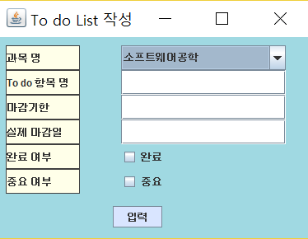
프로젝트 명 | To do list | 문서 명 | UI Design 설계서
화면 명 | To do list 작성 | 화면 ID | SC007 | 버전 | 2017-06-03
관련 Use Case ID | UC0012
사용자가 To do List를 입력하는 화면이다.
화면 순서
과목명을 선택하고 To do List를 작성 후 입력하면
To do List 항목으로 넘어간다.
x버튼을 누르는 경우 프로그램을 종료한다.
UI 요구사항
배경색은 RGB(160,217,226) 으로 한다.
목록색은 RGB(255,255,233) 으로 한다.
과목명은 수강신청한 목록 중 선택할 수 있게 한다.
To do 항목명을 입력할 수 있게 한다.
마감기한을 입력할 수 있게 한다.
실제 마감일을 입력할 수 있게 한다.
완료 여부는 체크박스로 한다.
중요 여부는 체크박스로 한다.
입력은 버튼으로 한다.

Slide 18
프로젝트 명 | To do list | 문서 명 | UI Design 설계서
화면 명 | To do list 작성 | 화면 ID | SC007 | 버전 | 2017-06-03
관련 Use Case ID | UC0012
화면 입/출력 정보일람
번호 | I/O | I/O 명 | 항목 속성
1 | I | 과목 명 선택 | JComboBox
2 | I | To do 항목 명 입력 | JTextField
3 | I | 마감기한 입력 | JTextField
4 | I | 실제 마감일 입력 | JTextField
5 | O | 완료 여부 선택 | JCheckBox
6 | O | 중요 여부 선택 | JCheckBox
7 | I | 입력 버튼 | Push Button
1
2
3
4
5
6
7

Slide 19
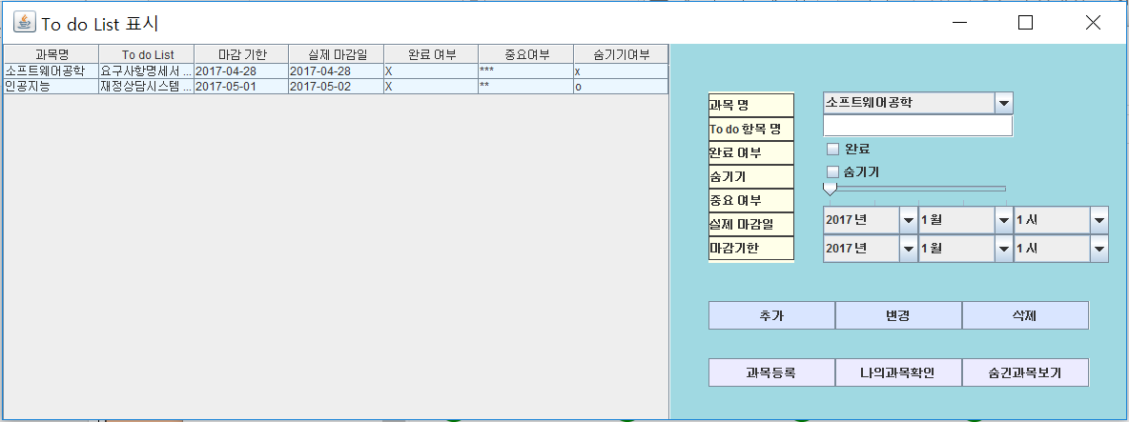
프로젝트 명 | To do list | 문서 명 | UI 설계서
화면 명 | To do List 표시 | 화면 ID | SC008 | 버전 | 2017-06-03
관련 Use Case ID | UC004, UC012, UC013, UC014, UC015, UC016, UC017,UC018, UC019, UC020, UC021,UC022, UC023, UC024, UC025, UC026, UC27, UC28
To do list를 관리하는 화면이고 To do list의 삭제, 정렬과
과목 등록, 과목 확인 또한 할 수 있다.
화면 순서
To do list의 정보를 입력한 후 추가 버튼을 선택하면 To do list
항목이 추가된다.
변경하고 싶은 To do list의 정보를 입력한 후 변경 버튼을 선택
하면 입력한 To do list 항목이 변경된다.
삭제하고 싶은 To do list의 정보를 입력한 후 삭제 버튼을 선택
하면 입력한 To do list 항목이 삭제된다.
과목등록 버튼을 선택하면 과목등록 화면으로 넘어간다.
나의 과목 확인 버튼을 선택하면 나의 과목 확인 화면으로 넘어간다.
과목명 버튼을 선택하면 과목의 오름차순으로 정렬된다.
To do List 버튼을 선택하면 To do List의 오름차순으로 정렬된다.
마감기한 버튼을 선택하면 마감기한이 빠른 순으로 정렬된다.
실제마감일 버튼을 선택하면 실제마감일이 빠른 순으로 정렬된다.
완료여부 버튼을 선택하면 완료여부가 X표시 된 것을 우선순위로
정렬한다.
숨기기 버튼을 선택하면 나의 과목확인에서 해당 과목이 보이지 않는다.
UI 요구사항
배경색은 (R, G, B) = (160, 217, 226) 으로 한다.
버튼색은 (R, G, B) = (255, 255, 233) 으로 한다.
과목명, To do List, 마감기한, 실제마감일, 완료여부,중요여부,
숨기기 여부는 버튼으로 한다.

Slide 20
프로젝트 명 | To do list | 문서 명 | UI 설계서
화면 명 | To do List 표시 | 화면 ID | SC008 | 버전 | 2017-06-03
관련 Use Case ID | UC004, UC012, UC013, UC014, UC015, UC016, UC017,UC018, UC019, UC020, UC021,UC022, UC023, UC024, UC025, UC026
화면 입/출력 정보일람
번호 | I/O | I/O 명 | 항목 속성
1 | I/O | 과목명 | Push Button
2 | I/O | To do List | Push Button
3 | I/O | 마감기한 | Push Button
4 | I/O | 실제마감일 | Push Button
5 | I/O | 완료여부 | Push Button
6 | I/O | 숨기기 여부 | Push Button
7 | O | To do list 항목 | Table
8 | I/O | 과목명 입력 | Combo Box
9 | I | To do 항목명 입력 | Text Field
10 | I/O | 완료여부 입력 | Check Box
11 | I/O | 숨기기여부 입력 | Check Box
12 | I/O | 중요여부 입력 | Push Button
13 | I/O | 실제마감일 년 입력 | Combo Box
14 | I/O | 실제마감일 월 입력 | Combo Box
15 | I/O | 실제마감일 일 입력 | Combo Box
16 | I/O | 마감기한 년 입력 | Combo Box
17 | I/O | 마감기한 월 입력 | Combo Box
18 | I/O | 마감기한 일 입력 | Combo Box
1
2
3
4
5
6
7
8
9
10
11
12
13
14
15
16
17
18
19
20
21
22
23
24
Notes:
2

Slide 21
프로젝트 명 | To do list | 문서 명 | UI 설계서
화면 명 | To do List 표시 | 화면 ID | SC008 | 버전 | 2017-06-03
관련 Use Case ID | UC004, UC012, UC013, UC014, UC015, UC016, UC017,UC018, UC019, UC020, UC021,UC022, UC023, UC024, UC025, UC026
화면 입/출력 정보일람
번호 | I/O | I/O 명 | 항목 속성
19 | I/O | 추가 | Push Button
20 | I/O | 변경 | Push Button
21 | I/O | 삭제 | Push Button
22 | I/O | 과목등록 | Push Button
23 | I/O | 나의과목확인 | Push Button
24 | I/O | 숨긴과목보기 | Push Button
1
2
3
4
5
6
7
8
9
10
11
12
13
14
15
16
17
18
19
20
21
22
23
24
Notes:
2

Slide 22
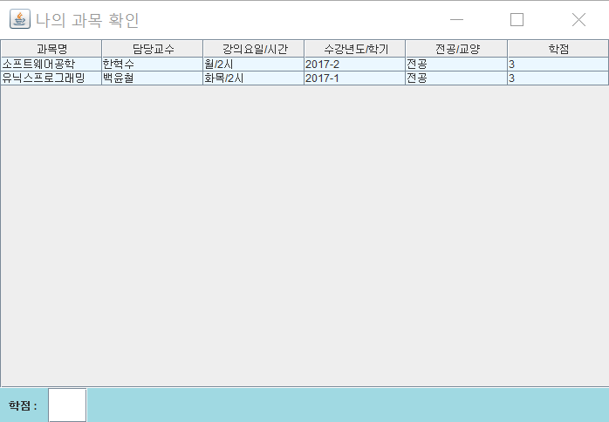
프로젝트 명 | To do list | 문서 명 | UI 설계서
화면 명 | 나의 과목 확인 | 화면 ID | SC009 | 버전 | 2017-06-03
관련 Use Case ID | UC004, UC007
등록한 과목들과 학점의 합을 표시하는 화면이다.
화면 순서
이전으로 버튼을 선택하면 To do list 표시 화면으로 넘어간다.
이전으로
UI 요구사항
배경색은 (R, G, B) = (160, 217, 226) 으로 한다.
.

Slide 23
프로젝트 명 | To do list | 문서 명 | UI 설계서
화면 명 | 나의 과목 확인 | 화면 ID | SC009 | 버전 | 2017-06-03
관련 Use Case ID | UC004, UC007
화면 입/출력 정보일람
번호 | I/O | I/O 명 | 항목 속성
1 | O | 과목 항목 | Table
2 | O | 학점 총합 | Text Field
3 | I | 이전으로 | Push Button
1
2
3
이전으로

